Slide 1
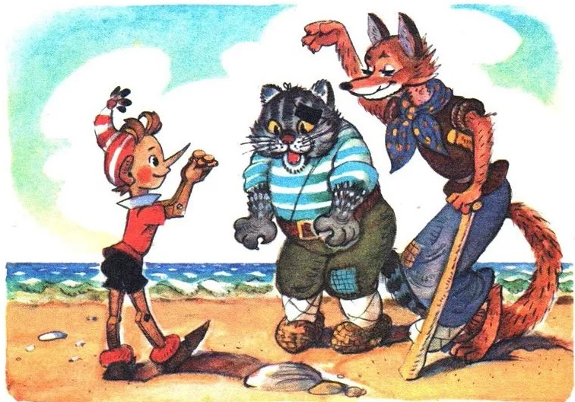
КОНСПЕКТ ИНТЕГРИРОВАННОГО ЗАНЯТИЯ
В СРЕДНЕЙ ГРУППЕ «СОЛНЫШКО» ТЕМА «ЗОЛОТОЙ КЛЮЧИК».
Подготовила воспитатель – Пухова Ирина Александровна

Slide 2
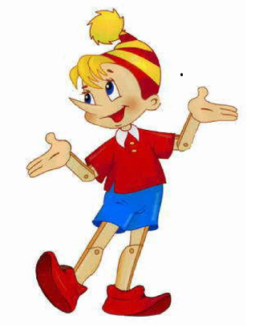
Деревянный озорник
Из сказки в нашу жизнь проник.
Любимец взрослых и детей,
Смельчак и выдумщик затей,
Проказник, весельчак и плут.
Скажите, как его зовут (Буратино)

Slide 4
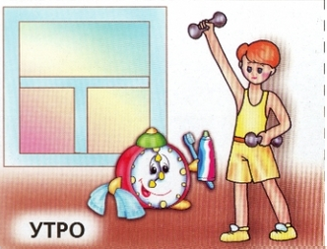
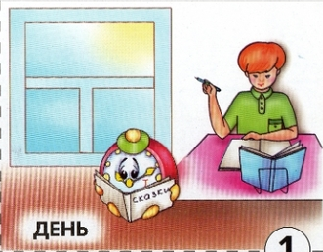
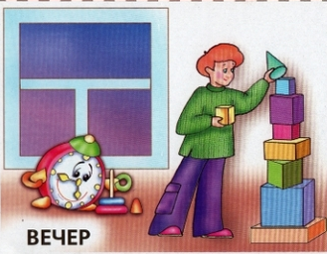
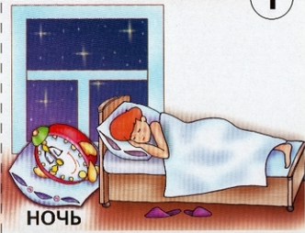

Slide 6
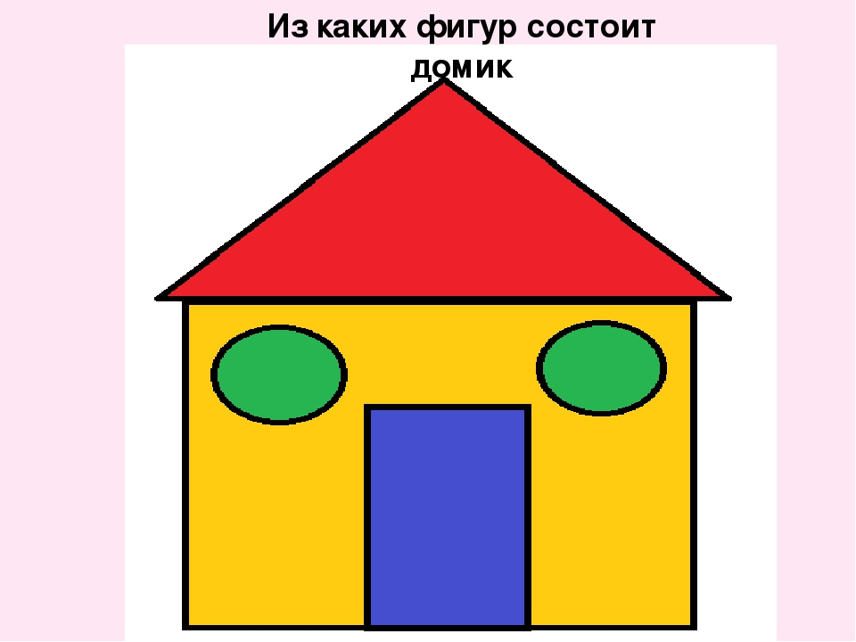
Из каких фигур состоит домик

Slide 7
Сколько геометрических фигур на картинке?

Slide 8
Назови и посчитай сколько геометрических фигур

Slide 11
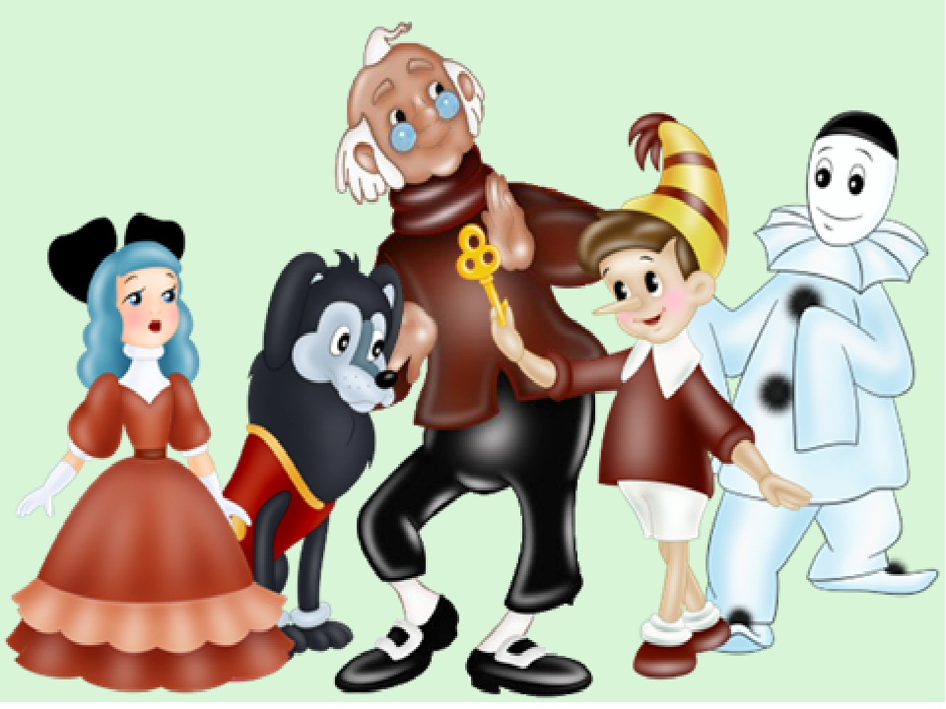

Slide 13
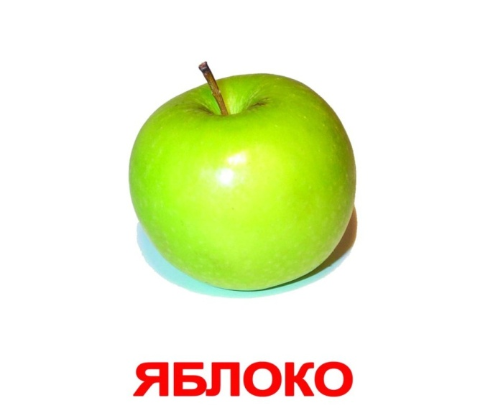
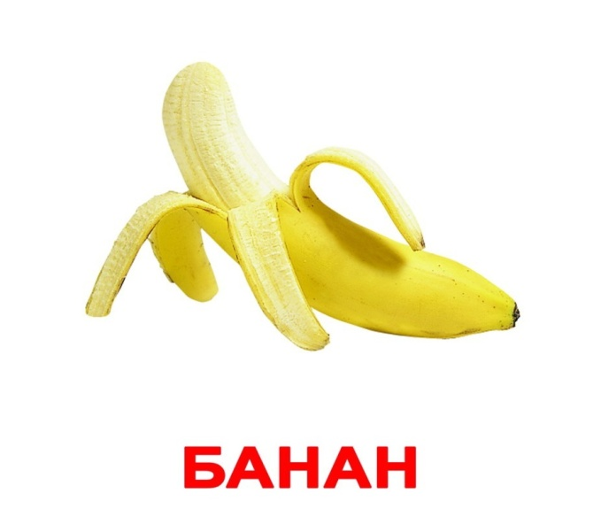
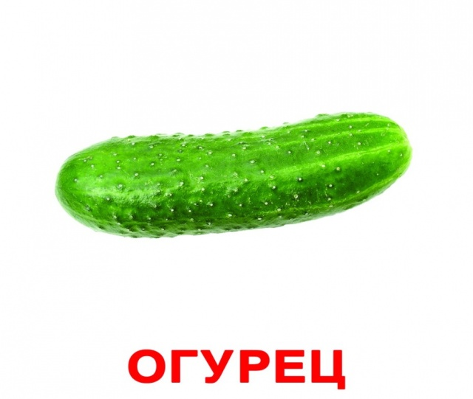
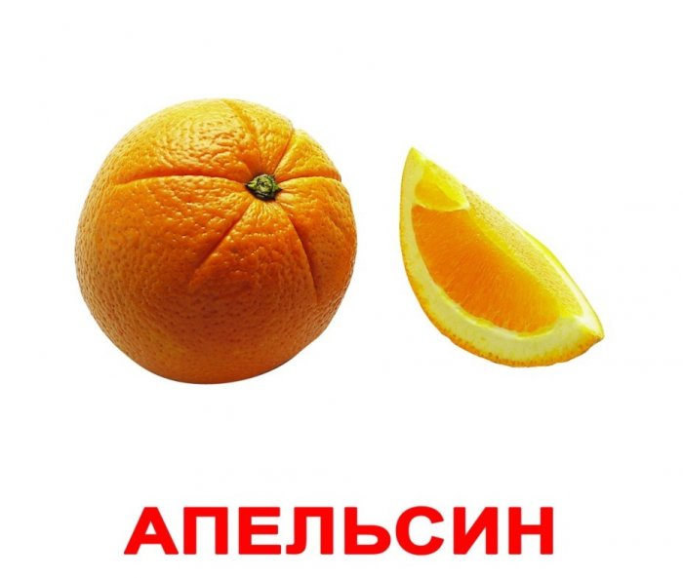
ДИДАКТИЧЕСКАЯ ИГРА «ЧТО ЛИШНЕЕ?»

Slide 14
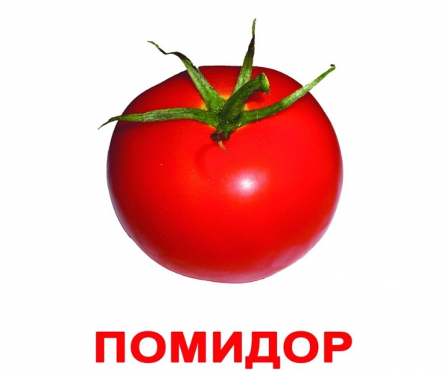
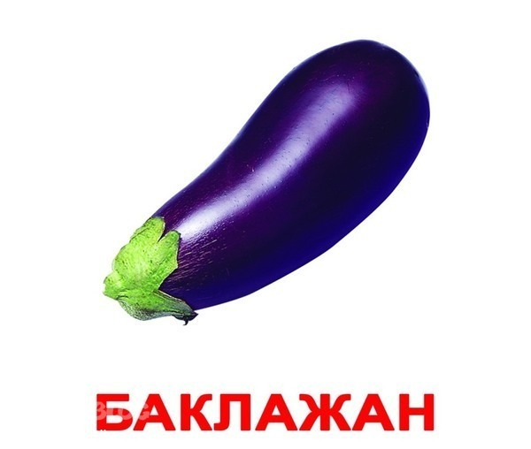

Slide 15
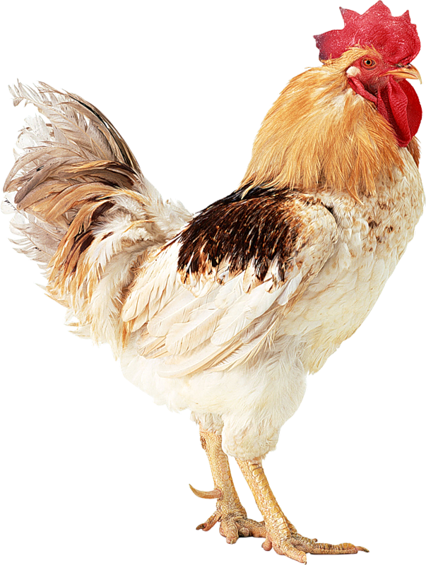
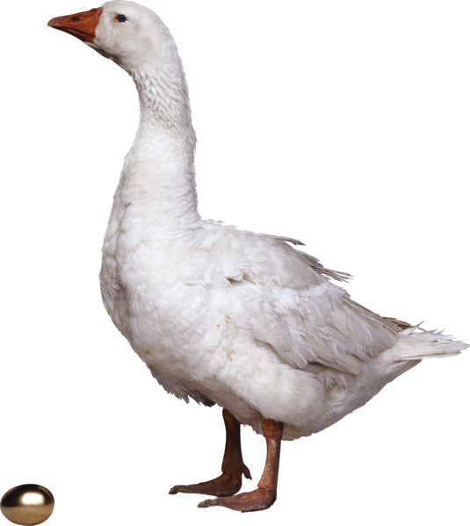
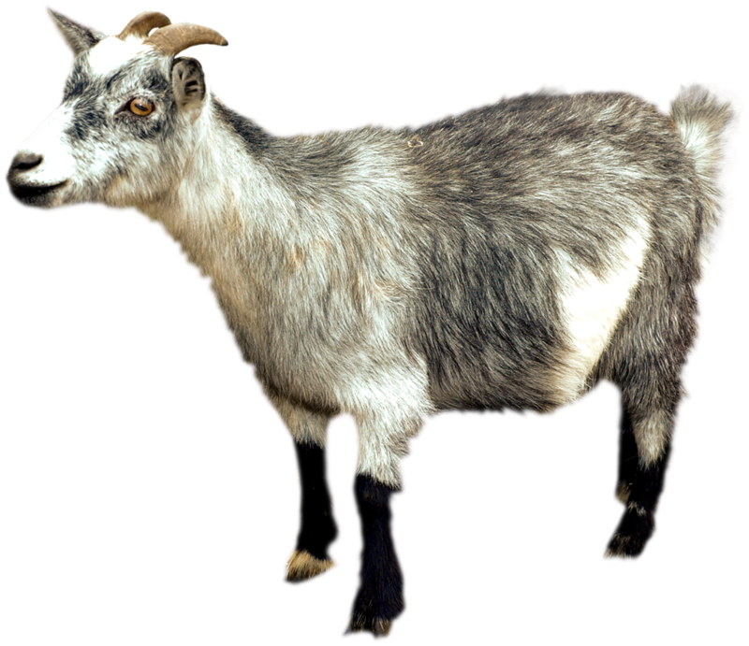
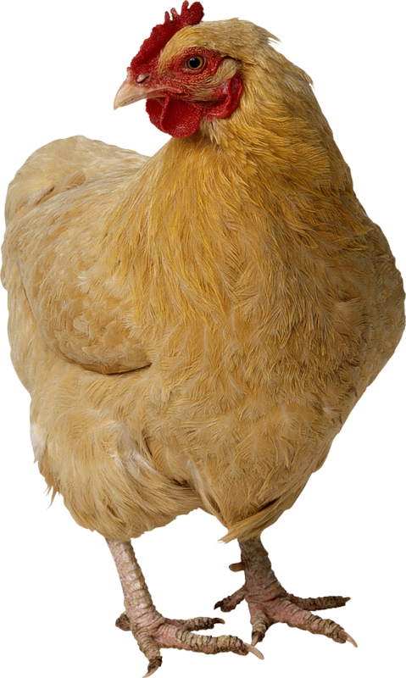

Slide 16
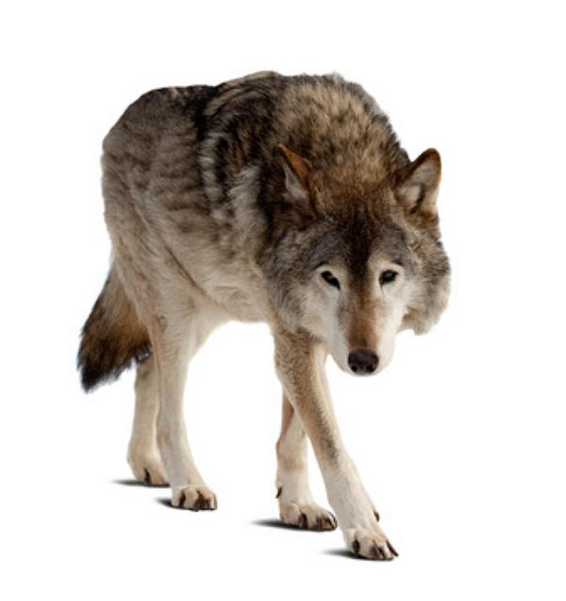
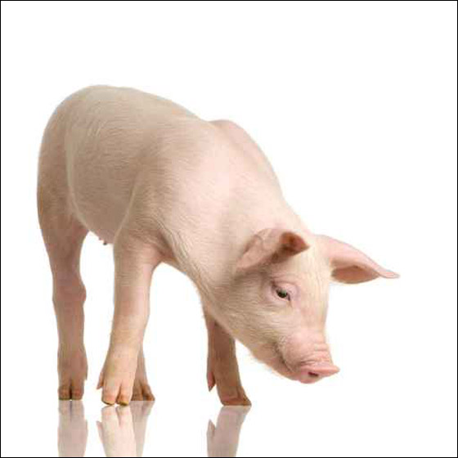
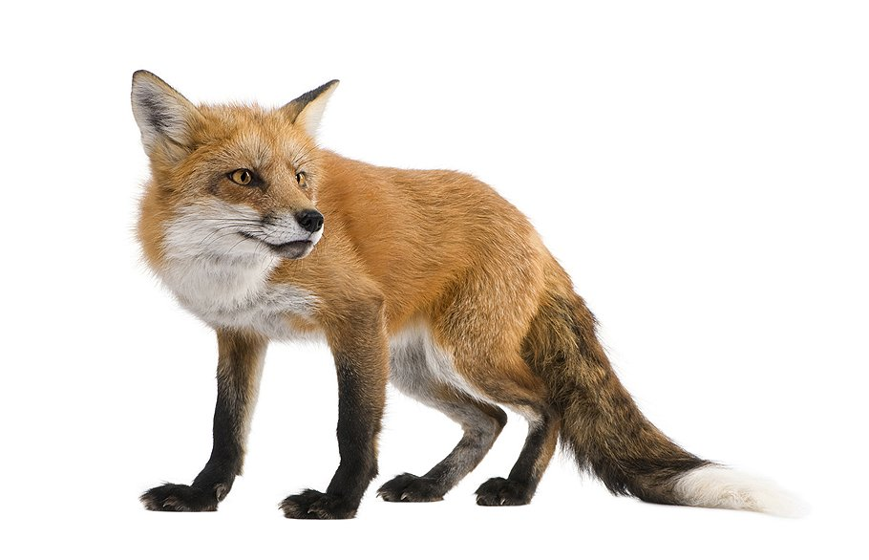
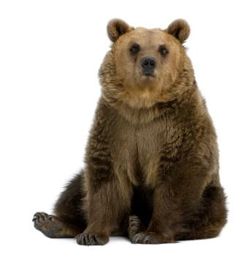

Slide 17
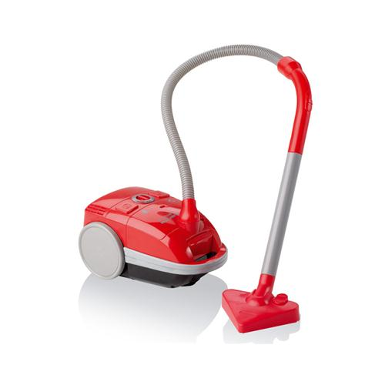
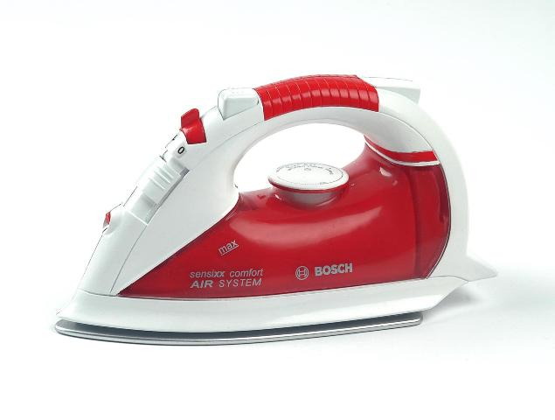
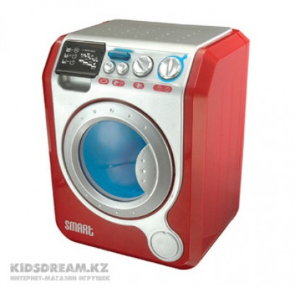
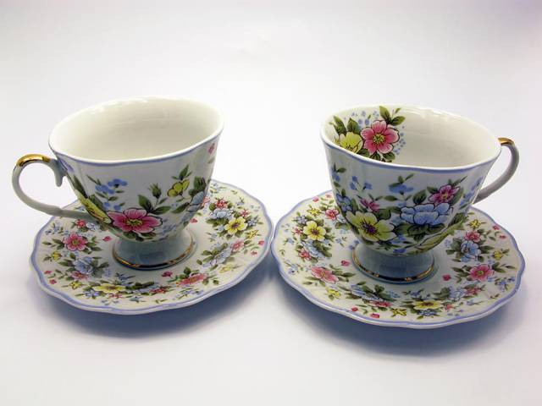

Slide 19
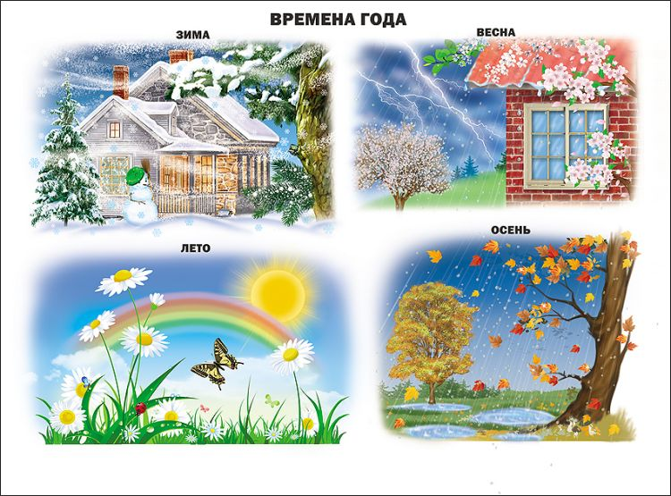
Д/и «Когда это бывает».

Slide 21
Весна

Slide 23
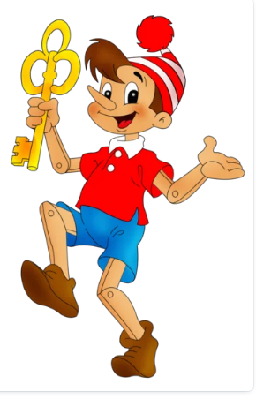

Slide 24
СПАСИБО
ЗА
ВНИМАНИЕ.

